Slide 1
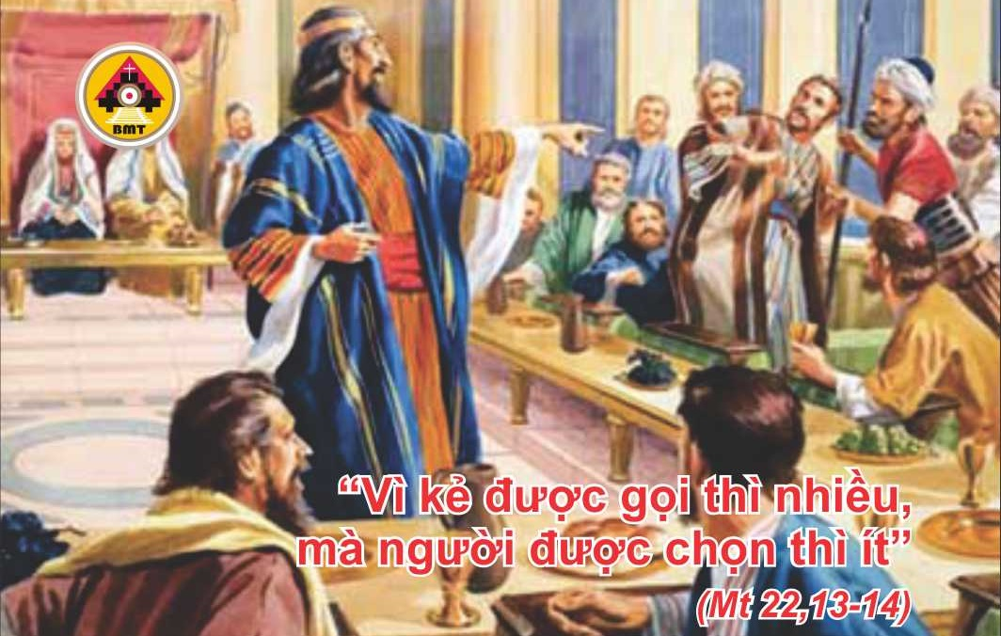

THỨ NĂM TUẦN XX THƯỜNG NIÊN C

Slide 2

Lạy Chúa là khiên thuẫn của chúng tôi, xin hãy trông xem, hãy nhìn tới dung mạo người được Chúa tấn phong. Thực một ngày sống trong hành lang nhà Chúa, đáng quí hơn ngàn ngày ở nơi đâu khác.
Ca nhập lễ

Slide 3

Bài Đọc 1: Tl 11, 29-39a
“Hễ người nào ra khỏi cửa nhà trước hết, tôi sẽ dâng nó làm của lễ toàn thiêu”.
Trích sách Thủ Lãnh

Slide 4
Ðáp: Lạy Chúa, này con xin đến, để thực thi ý Chúa (c. 8a & 9a).
Đáp Ca:
Tv 39, 5. 7-8a. 8b-9. 10

Slide 5
Alleluia, alleluia! – Giêrusalem, hãy ngợi khen Chúa, Ðấng đã sai Lời Người xuống cõi trần ai. – Alleluia.

Slide 6
Phúc Âm: Mt 22, 1-14

Slide 7


Slide 8
Chúa rộng lượng từ bi, và Chúa rất giàu ơn cứu độ.
Ca hiệp lễ

Slide 9
Ca Kết Lễ

Slide 10
THỨ NĂM TUẦN XX THƯỜNG NIÊN C

